Slide 1
论题1-2： 什么样的推理是正确的？
Logic--The discipline that deals with the methods of reasoning
majun@nju.edu.cn
2017.10.12

Slide 2

What is Logic？
Logic
The discipline that deals with the methods of reasoning
The study of the principles and criteria of valid inference and demonstration
Mathematical logic
a branch of mathematics that grew out of symbolic logic
Philosophical logic
the application of formal logic to philosophical problems

Slide 3
计算机解题与数学
对问题的理解必须用严格的数学语言描述。
其前提是必须建立问题的数学模型。
可用的数学模型必须是计算机能对其进行操作的。
让计算机能理解的解题plan必须建立在严密的数学基础上
将plan表示为计算机能执行的“指示”的语言必须建立在严密的数学基础上
分析计算机计算的结果必须使用数学方法：
用逻辑证明结果正确；
动用必要的数学手段分析解法的效率。

Slide 4

An Example
We know that Bill, Jim and Sam are from Boston, Chicago and Detroit, respectively.
Each of following sentence is half right and half wrong:
Bill is from Boston, and Jim is from Chicago.
Sam is from Boston, and Bill is from Chicago.
Jim is from Boston, and Bill is from Detroit.
Tell the truth about their home town.

Slide 5
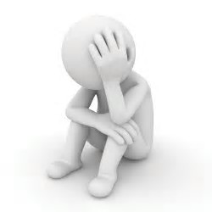
How to solve it?
Understanding the problem!
Bill, Jim and Sam are from Boston, Chicago and Detroit, respectively
Each of following sentence is half right and half wrong:
Bill is from Boston, and Jim is from Chicago.
Bill is from Boston, if and only if Jim is NOT from Chicago.
Jim is from Chicago, if and only if Bill is NOT from Boston.
Sam is from Boston, and Bill is from Chicago.
Sam is from Boston, if and only if Bill is NOT from Chicago.
Bill is from Chicago, if and only if Sam is NOT from Boston.
Jim is from Boston, and Bill is from Detroit.
Jim is from Boston, if and only if Bill is NOT from Detroit.
Bill is from Detroit, if and only if Jim is NOT from Boston.
Guess and Reasoning

Slide 6
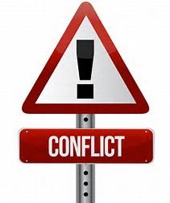
One Possible Reasoning
Guessing that “Bill is from Boston” is true, then
Jim is NOT from Chicago
Jim is NOT from Boston
Bill is from Detroit
So the guessing is wrong, and
Jim is from Chicago
Bill is from Detroit
Sam is from Boston
Bill, Jim and Sam are from Boston, Chicago and Detroit, respectively
Bill is from Boston, if and only if Jim is NOT from Chicago.
Jim is from Chicago, if and only if Bill is NOT from Boston.
Sam is from Boston, if and only if Bill is NOT from Chicago.
Bill is from Chicago, if and only if Sam is NOT from Boston.
Jim is from Boston, if and only if Bill is NOT from Detroit.
Bill is from Detroit, if and only if Jim is NOT from Boston.

Slide 7
问题1：
能否借用数学的力量？
推理过程中，显然有些规律和被推理的具体内容没有关系;我们应该从中得出什么启发？

Slide 8
为阅读和构造证明而必须掌握的若干基本逻辑要素——形式化
基本元素：
命题及其命题变元p
逻辑连接符及其逻辑含义
特殊的命题表达式
重言式（永真式）、矛盾式（永假式）、可能式；
逻辑等价
谓词与变元
量词

Slide 9
为阅读和构造证明而必须掌握的若干基本逻辑要素——形式化
基本操作：
符号化自然语言表达的命题
精确表达
进行有效的推理，得到正确的结论
正确推理
进行高效的、可验证的证明
证明方法

Slide 10


命题（Proposition）
命题指可以判断真假（但真假未必已知）的陈述句
判断下列句子是否为命题
我的收入上升了
今天是星期二，在下雨
你会说英语吗?
3-x=5
任一足够大的偶数一定可以表示为两个素数之和。
“我现在说的是假话。”

Slide 11
命题变元（ Proposition Variable ）
常用小写字母表示命题变元，如：p, q, r
p:今天是周五
q: 2+2=4
r: Bill is from Boston
命题变元的取值范围为：{T, F}
p:今天是周五（p=F）
q: 2+2=4 （q =T）
r: Bill is from Boston（r=F）

Slide 12
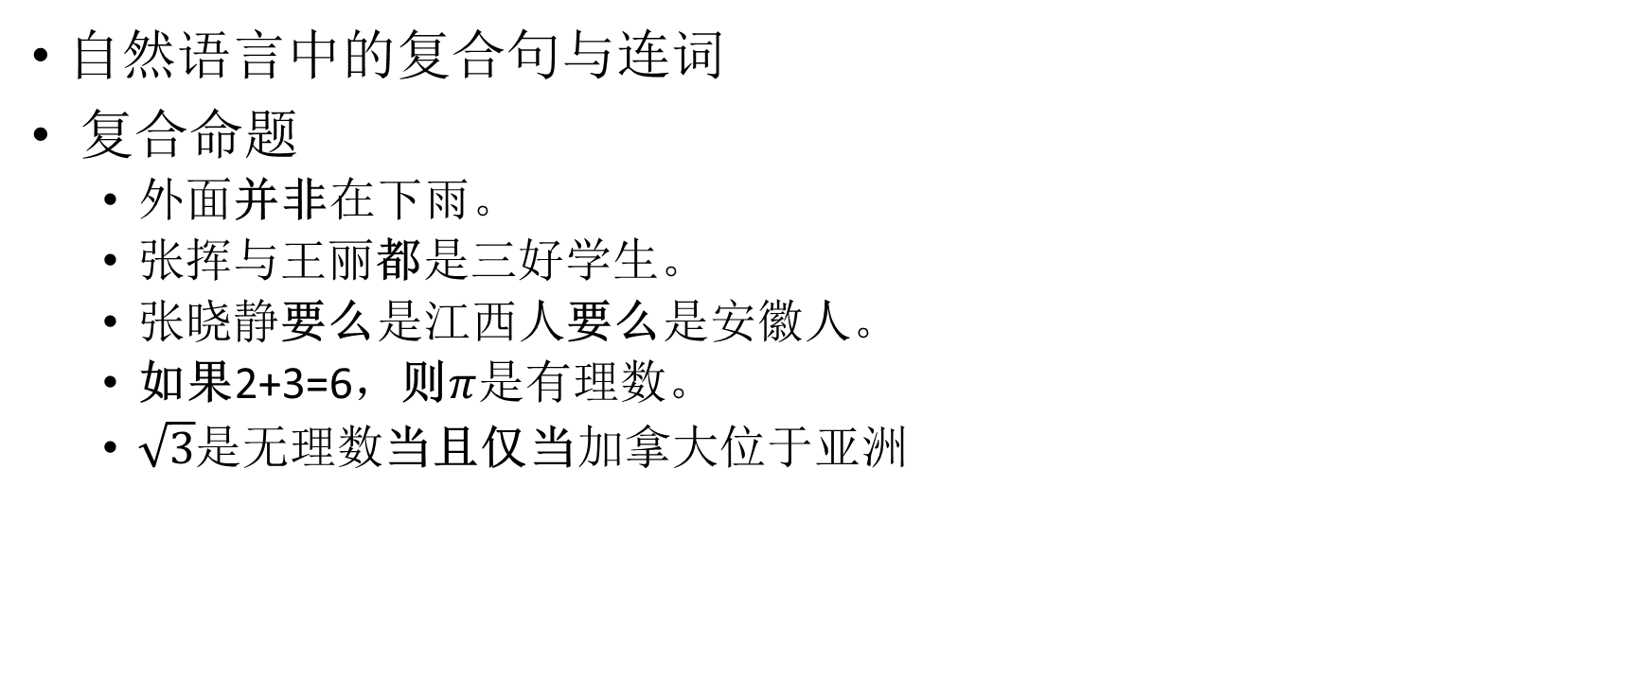
原子命题与复合命题
自然语言中的复合句与连词
复合命题
外面并非在下雨。
张挥与王丽都是三好学生。
张晓静要么是江西人要么是安徽人。
如果2+3=6，则$π$是有理数。
$\sqrt{3}$是无理数当且仅当加拿大位于亚洲
复合命题是否为真，取决于：
1.作为复合成分的子命题的真假
2.连词的语义

Slide 13
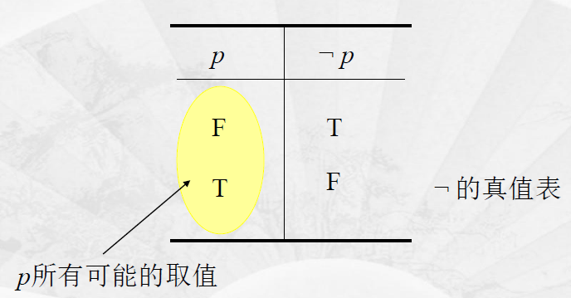

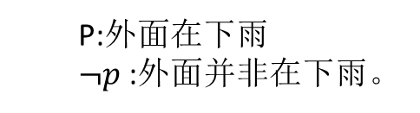
否定连接词（Negation）
$¬p$:非p
P:外面在下雨
$¬p$:外面并非在下雨。

Slide 14
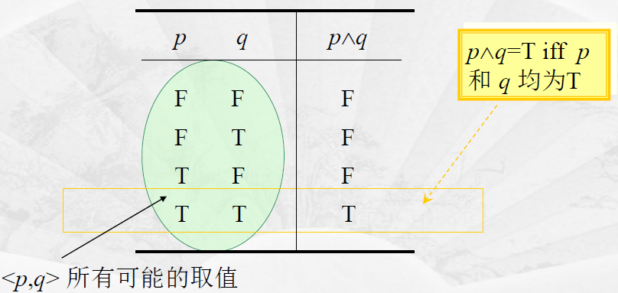

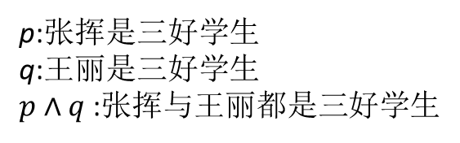
合取连接词（Conjunction）
p:张挥是三好学生
q:王丽是三好学生
$p∧q$:张挥与王丽都是三好学生
$p∧q$:“p并且q”

Slide 15
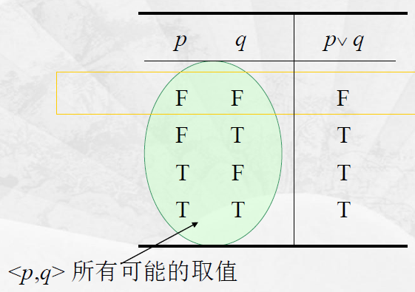

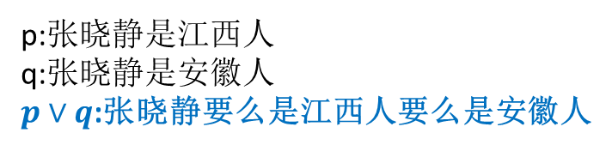
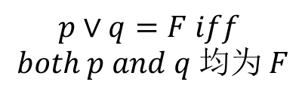
析取连接词（Disjunction）
$$p∨q=F iff$$
$$both p and q 均为 F$$
$p∨q$：“p或者q”
p:张晓静是江西人
q:张晓静是安徽人
$p∨q$:张晓静要么是江西人要么是安徽人
可能同时是江西人和安徽人
如果不可能同时是江西人和安徽人，该如何表示？

Slide 16

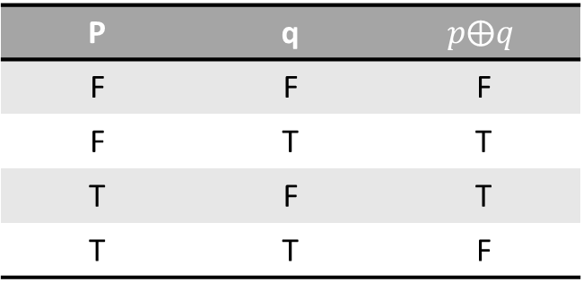

异或连接词（Exclusive Disjunction, XOR）
$p⨁q$：“要么p,要么q，但非$p∧q$”
例子：
张晓静不是江西人就是安徽人
套餐：鸡腿饭或者叉烧饭，苹果或香蕉
P | q | $$p⨁q$$
F | F | F
F | T | T
T | F | T
T | T | F

Slide 17
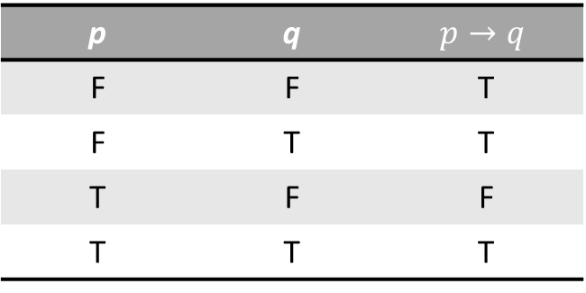

蕴涵连接词（Implication）
$p→q$: “如果p则q”
p | q | $$p→q$$
F | F | T
F | T | T
T | F | F
T | T | T

Slide 18
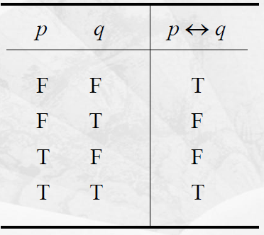

双蕴含连接词
$p⟷q$为真：意味着p 和q总是有相同的真值。

Slide 19

自然语言与逻辑中的连接词
不是。。。
。。。并且。。。
。。。或者。。。
不是。。。就是。。。
如果。。。那么。。。
当且仅当
$¬$
$∧$
$∨$
$⨁$
$⟶$
$⟷$
每个连接词与我们日常生活中的某个连接词大致对应，但只是“大致”对应。
对连接词的理解和使用严格按照真值表给出的“数学定义”

Slide 20
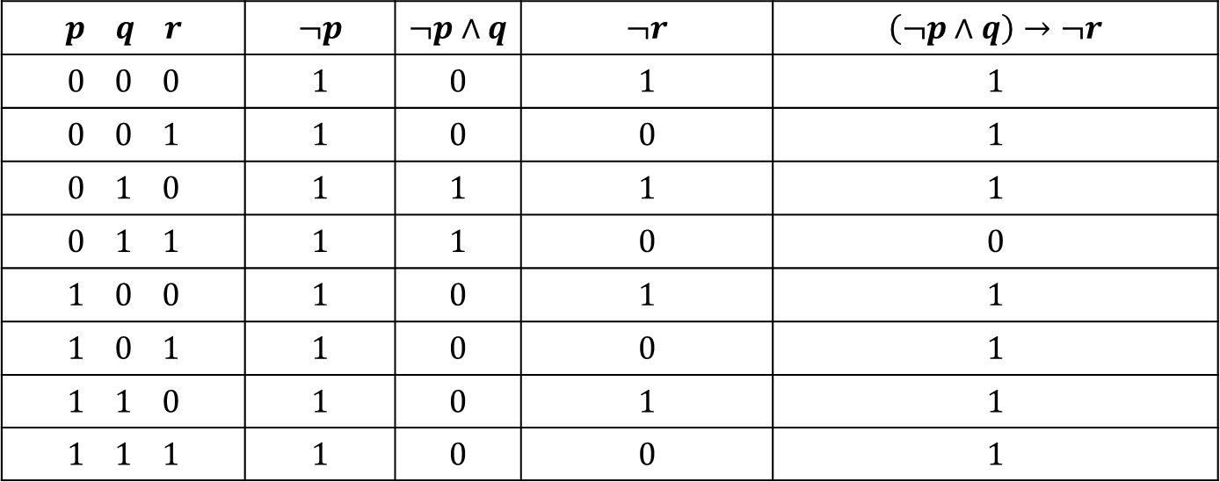

命题表达式的真值确定
表达式：$\left(¬p∧q\right)→¬r$
$$p q r$$ | $$¬p$$ | $$¬p∧q$$ | $$¬r$$ | $$\left(¬p∧q\right)→¬r$$
$$0 0 0$$ | $$1$$ | $$0$$ | $$1$$ | $$1$$
$$0 0 1$$ | $$1$$ | $$0$$ | $$0$$ | $$1$$
$$0 1 0$$ | $$1$$ | $$1$$ | $$1$$ | $$1$$
$$0 1 1$$ | $$1$$ | $$1$$ | $$0$$ | $$0$$
$$1 0 0$$ | $$1$$ | $$0$$ | $$1$$ | $$1$$
$$1 0 1$$ | $$1$$ | $$0$$ | $$0$$ | $$1$$
$$1 1 0$$ | $$1$$ | $$0$$ | $$1$$ | $$1$$
$$1 1 1$$ | $$1$$ | $$0$$ | $$0$$ | $$1$$
该表达式的一种“成真指派”
该命题表达式的所有指派

Slide 21
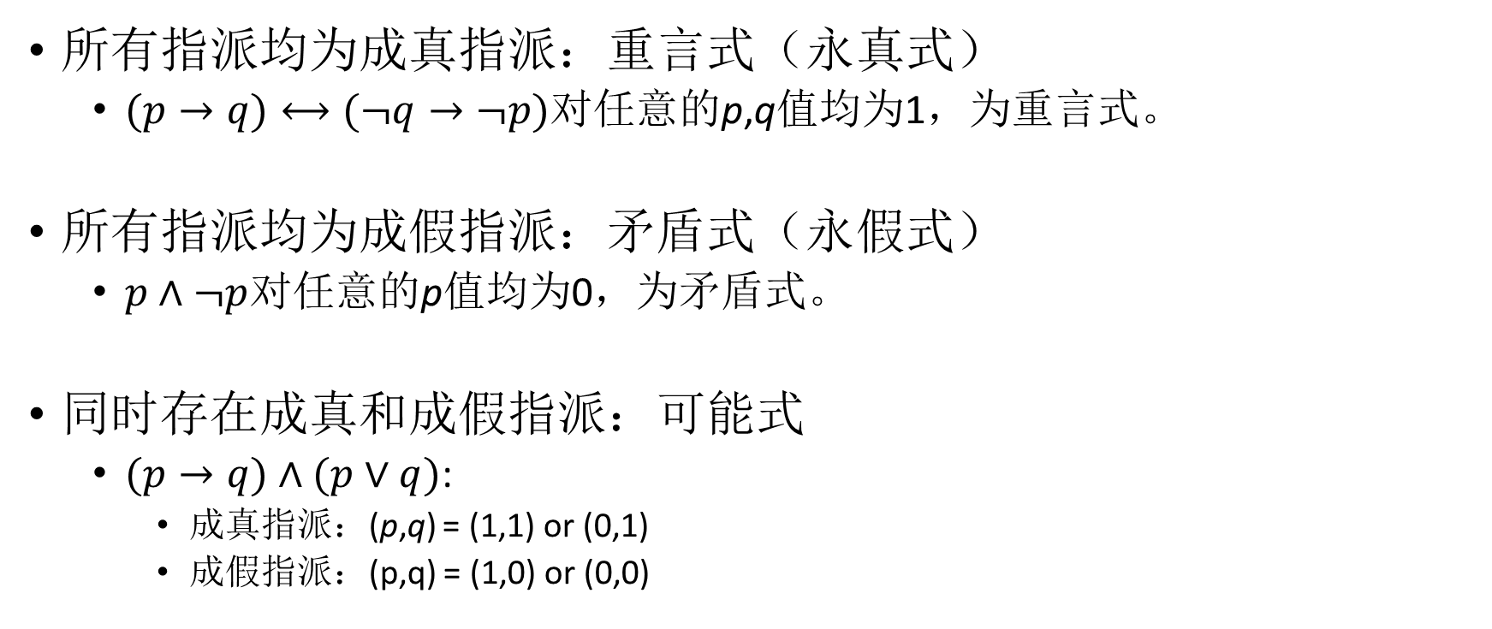
重言式、矛盾式与可能式
所有指派均为成真指派：重言式（永真式）
$(p→q)⟷(¬q→¬p)$对任意的p,q值均为1，为重言式。
所有指派均为成假指派：矛盾式（永假式）
$p∧¬p$对任意的p值均为0，为矛盾式。
同时存在成真和成假指派：可能式
$(p→q)∧(p∨q)$:
成真指派：(p,q) = (1,1) or (0,1)
成假指派：(p,q) = (1,0) or (0,0)

Slide 22
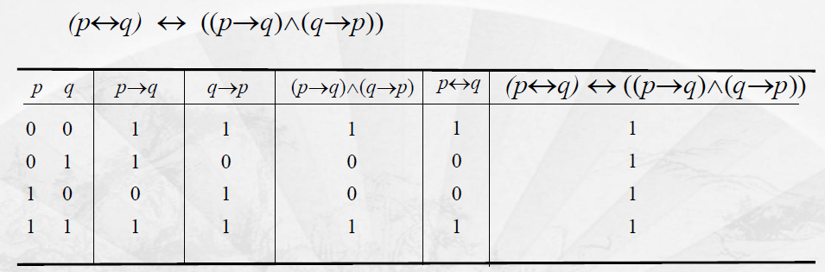

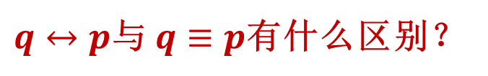
逻辑等价
$q↔p$与 $q≡p$有什么区别？
双蕴含连接符连接的命题表达式，如果所有指派均成真，
称该符号连接的两个命题表达式逻辑等价，并记为：A≡B

Slide 23
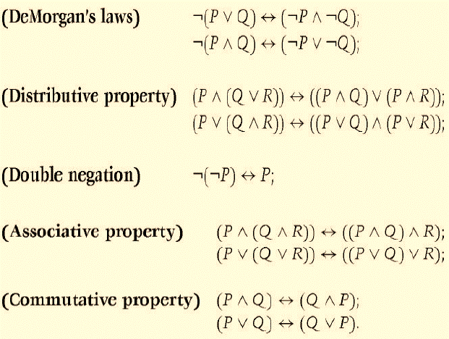
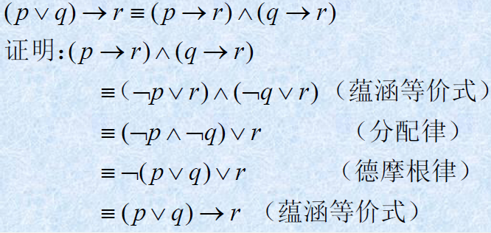

置换规则-等价式的应用
逻辑等价式在逻辑演算(表达式推演)和证明中起重要作用。
置换规则：设$Φ(A)$是含表达式A的命题表达式， $Φ(B)$是用表达式B置换了$Φ(A)$中所有的A后得到的表达式。若B≡ A, 则$Φ(A)$ ≡ $Φ(B)$。

Slide 24
Review the Example
We know that Bill, Jim and Sam are from Boston, Chicago and Detroit, respectively.
Each of following sentence is half right and half wrong:
Bill is from Boston, and Jim is from Chicago.
Sam is from Boston, and Bill is from Chicago.
Jim is from Boston, and Bill is from Detroit.
Tell the truth about their home town.

Slide 25
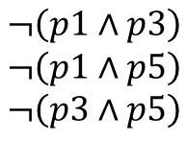


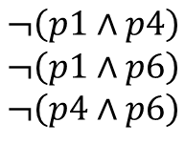



命题符号化表示
We set :
P1 = Bill is from Boston
P2 = Jim is from Chicago.
P3 = Sam is from Boston
P4 = Bill is from Chicago.
P5 = Jim is from Boston
P6 = Bill is from Detroit.
Each of following sentence is half right and half wrong:
Bill is from Boston, and Jim is from Chicago.
Sam is from Boston, and Bill is from Chicago.
Jim is from Boston, and Bill is from Detroit
$$p1⨁p2$$
$$p3⨁p4$$
$$p5⨁p6$$
We also have:
$$¬\left(p1∧p4\right)$$
$$¬\left(p1∧p6\right)$$
$$¬\left(p4∧p6\right)$$
$$¬\left(p2∧p5\right)$$
$$¬\left(p1∧p3\right)$$
$$¬\left(p1∧p5\right)$$
$$¬\left(p3∧p5\right)$$
$$¬\left(p2∧p4\right)$$

Slide 26

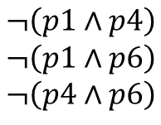

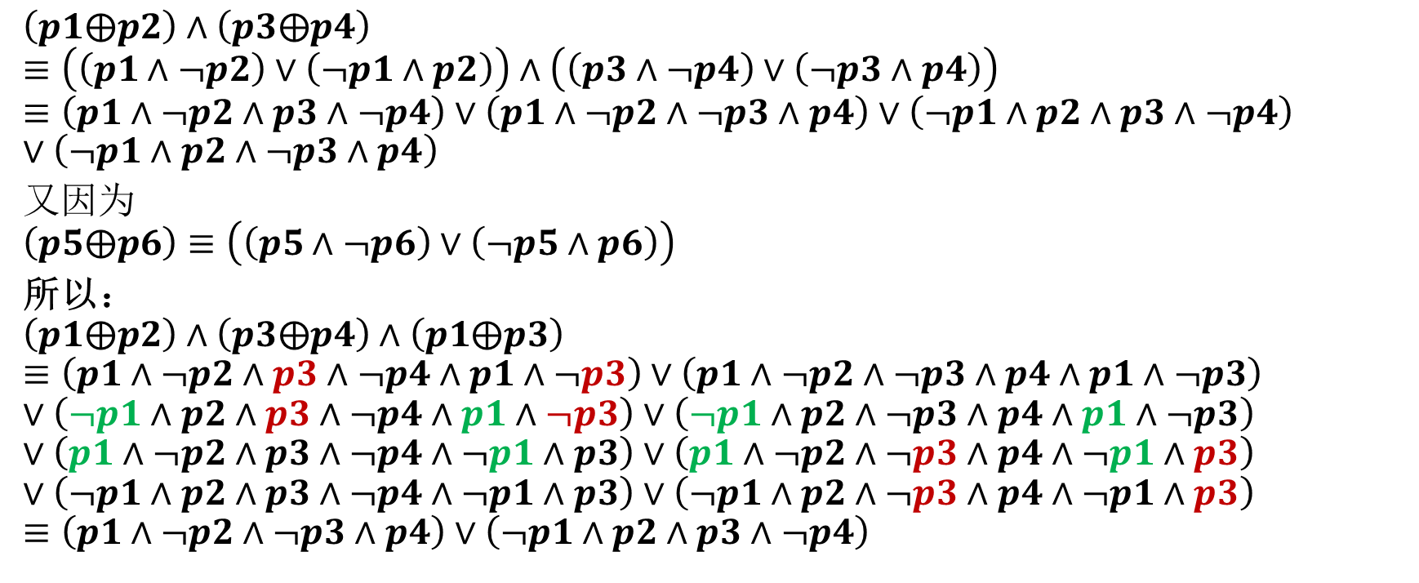

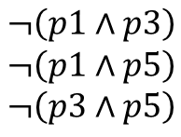


命题符号化及其应用
$$p1⨁p2$$
$$p3⨁p4$$
$$p5⨁p6$$
$$¬\left(p1∧p4\right)$$
$$¬\left(p1∧p6\right)$$
$$¬\left(p4∧p6\right)$$
$$¬\left(p2∧p5\right)$$
$$¬\left(p1∧p3\right)$$
$$¬\left(p1∧p5\right)$$
$$¬\left(p3∧p5\right)$$
$$¬\left(p2∧p4\right)$$
$$\left(p1⨁p2\right)∧\left(p3⨁p4\right) \\ ≡\left(\left(p1∧¬p2\right)∨\left(¬p1∧p2\right)\right)∧\left(\left(p3∧¬p4\right)∨\left(¬p3∧p4\right)\right) \\ ≡\left(p1∧¬p2∧p3∧¬p4\right)∨\left(p1∧¬p2∧¬p3∧p4\right)∨\left(¬p1∧p2∧p3∧¬p4\right)∨\left(¬p1∧p2∧¬p3∧p4\right)$$
又因为
$$\left(p5⨁p6\right)≡\left(\left(p5∧¬p6\right)∨\left(¬p5∧p6\right)\right)$$
所以：
$$\left(p1⨁p2\right)∧\left(p3⨁p4\right)∧\left(p1⨁p3\right)≡\left(p1∧¬p2∧p3∧¬p4∧p1∧¬p3\right)∨\left(p1∧¬p2∧¬p3∧p4∧p1∧¬p3\right)∨\left(¬p1∧p2∧p3∧¬p4∧p1∧¬p3\right)∨\left(¬p1∧p2∧¬p3∧p4∧p1∧¬p3\right)∨\left(p1∧¬p2∧p3∧¬p4∧¬p1∧p3\right)∨\left(p1∧¬p2∧¬p3∧p4∧¬p1∧p3\right)∨\left(¬p1∧p2∧p3∧¬p4∧¬p1∧p3\right)∨\left(¬p1∧p2∧¬p3∧p4∧¬p1∧p3\right)$$
$$≡\left(p1∧¬p2∧¬p3∧p4\right)∨\left(¬p1∧p2∧p3∧¬p4\right)$$
析取范式

Slide 27
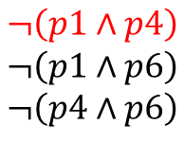

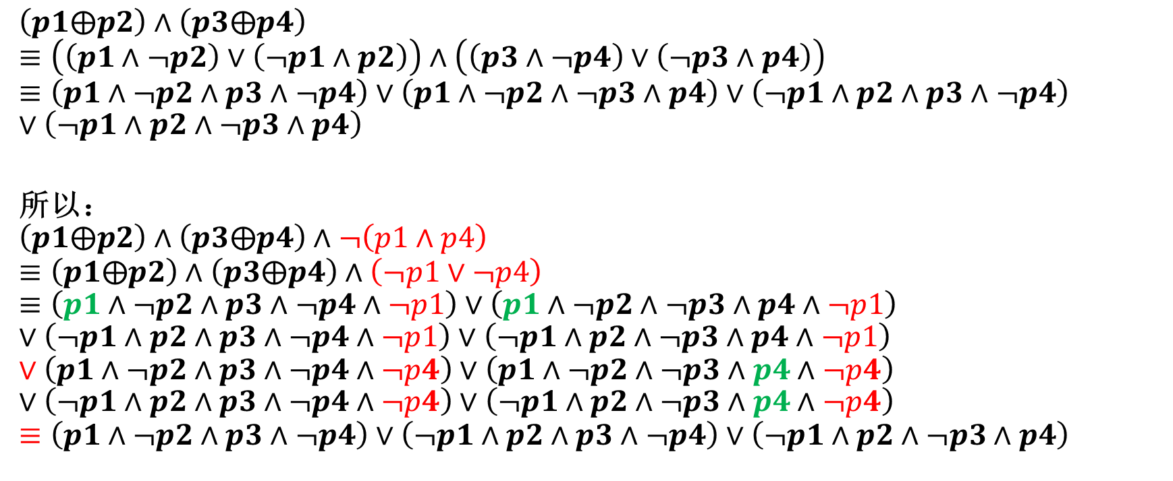
命题符号化及其应用
$$p1⨁p2$$
$$p3⨁p4$$
$$p5⨁p6$$
$$¬\left(p1∧p4\right)$$
$$¬\left(p1∧p6\right)$$
$$¬\left(p4∧p6\right)$$
$$¬\left(p2∧p5\right)$$
$$¬\left(p1∧p3\right)$$
$$¬\left(p1∧p5\right)$$
$$¬\left(p3∧p5\right)$$
$$¬\left(p2∧p4\right)$$
$$\left(p1⨁p2\right)∧\left(p3⨁p4\right) \\ ≡\left(\left(p1∧¬p2\right)∨\left(¬p1∧p2\right)\right)∧\left(\left(p3∧¬p4\right)∨\left(¬p3∧p4\right)\right) \\ ≡\left(p1∧¬p2∧p3∧¬p4\right)∨\left(p1∧¬p2∧¬p3∧p4\right)∨\left(¬p1∧p2∧p3∧¬p4\right)∨\left(¬p1∧p2∧¬p3∧p4\right)$$
所以：
$$\left(p1⨁p2\right)∧\left(p3⨁p4\right)∧¬\left(p1∧p4\right) \\ ≡\left(p1⨁p2\right)∧\left(p3⨁p4\right)∧\left(¬p1∨¬p4\right)≡\left(p1∧¬p2∧p3∧¬p4∧¬p1\right)∨\left(p1∧¬p2∧¬p3∧p4∧¬p1\right)∨\left(¬p1∧p2∧p3∧¬p4∧¬p1\right)∨\left(¬p1∧p2∧¬p3∧p4∧¬p1\right)∨\left(p1∧¬p2∧p3∧¬p4∧¬p4\right)∨\left(p1∧¬p2∧¬p3∧p4∧¬p4\right)∨\left(¬p1∧p2∧p3∧¬p4∧¬p4\right)∨\left(¬p1∧p2∧¬p3∧p4∧¬p4\right) \\ ≡\left(p1∧¬p2∧p3∧¬p4\right)∨\left(¬p1∧p2∧p3∧¬p4\right)∨\left(¬p1∧p2∧¬p3∧p4\right)$$
析取范式

Slide 28
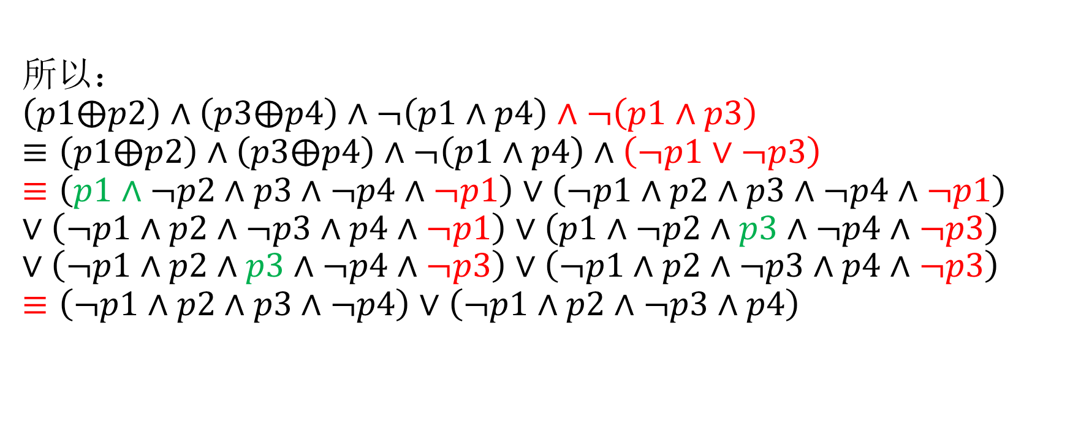
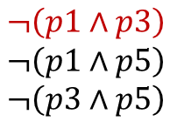
命题符号化及其应用
$$p1⨁p2$$
$$p3⨁p4$$
$$p5⨁p6$$
$$¬\left(p1∧p4\right)$$
$$¬\left(p1∧p6\right)$$
$$¬\left(p4∧p6\right)$$
$$¬\left(p2∧p5\right)$$
$$¬\left(p1∧p3\right)$$
$$¬\left(p1∧p5\right)$$
$$¬\left(p3∧p5\right)$$
$$¬\left(p2∧p4\right)$$
所以：
$$\left(p1⨁p2\right)∧\left(p3⨁p4\right)∧¬\left(p1∧p4\right)∧¬\left(p1∧p3\right) \\ ≡\left(p1⨁p2\right)∧\left(p3⨁p4\right)∧¬\left(p1∧p4\right)∧\left(¬p1∨¬p3\right) \\ ≡\left(p1∧¬p2∧p3∧¬p4∧¬p1\right)∨\left(¬p1∧p2∧p3∧¬p4∧¬p1\right)∨\left(¬p1∧p2∧¬p3∧p4∧¬p1\right)∨\left(p1∧¬p2∧p3∧¬p4∧¬p3\right)∨\left(¬p1∧p2∧p3∧¬p4∧¬p3\right)∨\left(¬p1∧p2∧¬p3∧p4∧¬p3\right) \\ ≡\left(¬p1∧p2∧p3∧¬p4\right)∨\left(¬p1∧p2∧¬p3∧p4\right)$$

Slide 29
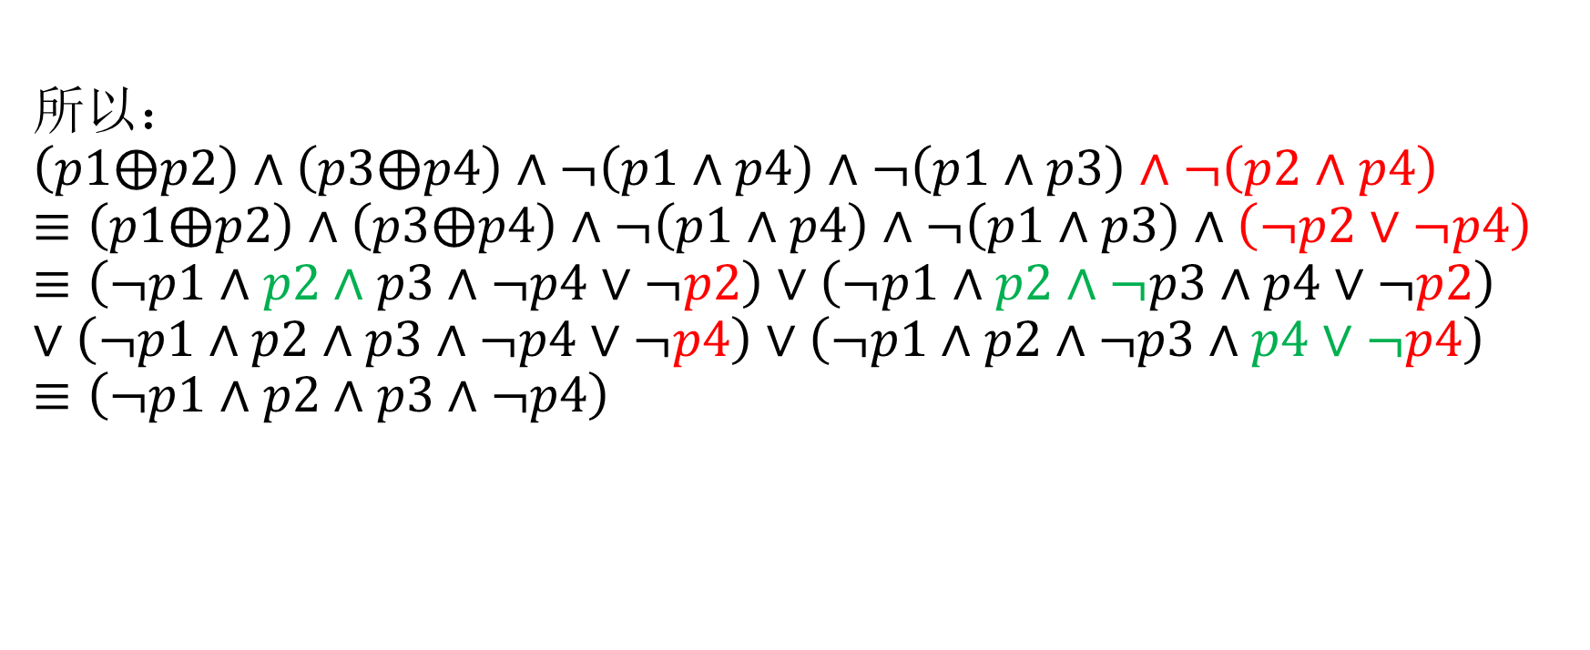

命题符号化及其应用
$$p1⨁p2$$
$$p3⨁p4$$
$$p5⨁p6$$
$$¬\left(p1∧p4\right)$$
$$¬\left(p1∧p6\right)$$
$$¬\left(p4∧p6\right)$$
$$¬\left(p2∧p5\right)$$
$$¬\left(p1∧p3\right)$$
$$¬\left(p1∧p5\right)$$
$$¬\left(p3∧p5\right)$$
$$¬\left(p2∧p4\right)$$
所以：
$$\left(p1⨁p2\right)∧\left(p3⨁p4\right)∧¬\left(p1∧p4\right)∧¬\left(p1∧p3\right)∧¬\left(p2∧p4\right) \\ ≡\left(p1⨁p2\right)∧\left(p3⨁p4\right)∧¬\left(p1∧p4\right)∧¬\left(p1∧p3\right)∧\left(¬p2∨¬p4\right)$$
$$≡\left(¬p1∧p2∧p3∧¬p4∨¬p2\right)∨\left(¬p1∧p2∧¬p3∧p4∨¬p2\right)∨\left(¬p1∧p2∧p3∧¬p4∨¬p4\right)∨\left(¬p1∧p2∧¬p3∧p4∨¬p4\right)≡\left(¬p1∧p2∧p3∧¬p4\right)$$

Slide 30

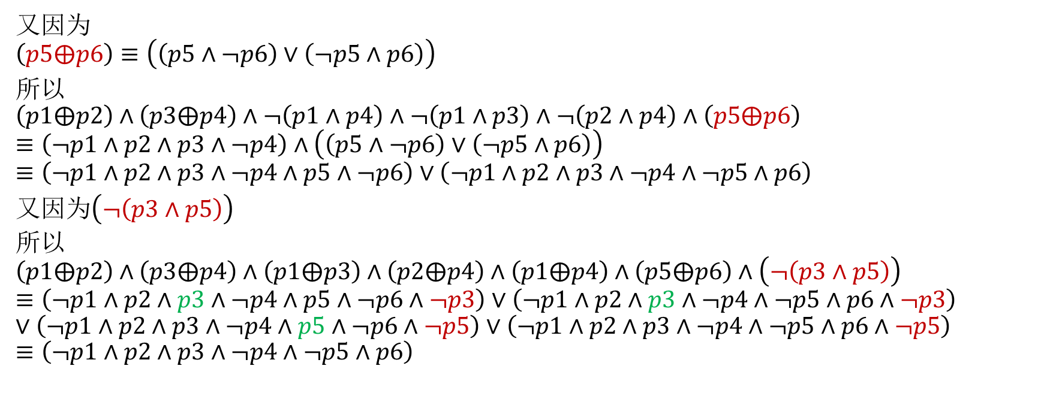
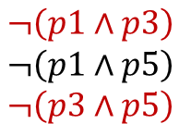
命题符号化及其应用
We set :
P1 = Bill is from Boston
P2 = Jim is from Chicago.
P3 = Sam is from Boston
P4 = Bill is from Chicago.
P5 = Jim is from Boston
P6 = Bill is from Detroit.
$$p1⨁p2$$
$$p3⨁p4$$
$$p5⨁p6$$
$$¬\left(p1∧p4\right)$$
$$¬\left(p1∧p6\right)$$
$$¬\left(p4∧p6\right)$$
$$¬\left(p2∧p5\right)$$
$$¬\left(p1∧p3\right)$$
$$¬\left(p1∧p5\right)$$
$$¬\left(p3∧p5\right)$$
$$¬\left(p2∧p4\right)$$
又因为
$$\left(p5⨁p6\right)≡\left(\left(p5∧¬p6\right)∨\left(¬p5∧p6\right)\right)$$
所以
$$\left(p1⨁p2\right)∧\left(p3⨁p4\right)∧¬\left(p1∧p4\right)∧¬\left(p1∧p3\right)∧¬\left(p2∧p4\right)∧\left(p5⨁p6\right)≡\left(¬p1∧p2∧p3∧¬p4\right)∧\left(\left(p5∧¬p6\right)∨\left(¬p5∧p6\right)\right) \\ ≡\left(¬p1∧p2∧p3∧¬p4∧p5∧¬p6\right)∨\left(¬p1∧p2∧p3∧¬p4∧¬p5∧p6\right)$$
又因为$\left(¬\left(p3∧p5\right)\right)$
所以
$$\left(p1⨁p2\right)∧\left(p3⨁p4\right)∧\left(p1⨁p3\right)∧\left(p2⨁p4\right)∧\left(p1⨁p4\right)∧\left(p5⨁p6\right)∧\left(¬\left(p3∧p5\right)\right) \\ ≡\left(¬p1∧p2∧p3∧¬p4∧p5∧¬p6∧¬p3\right)∨\left(¬p1∧p2∧p3∧¬p4∧¬p5∧p6∧¬p3\right)∨\left(¬p1∧p2∧p3∧¬p4∧p5∧¬p6∧¬p5\right)∨\left(¬p1∧p2∧p3∧¬p4∧¬p5∧p6∧¬p5\right)≡\left(¬p1∧p2∧p3∧¬p4∧¬p5∧p6\right)$$
So, Jim is from Chicago, Sam is from Boston, and Bill is from Detroit.

Slide 31
问题2：你为什么会相信“因为…所以…”？
因为外面在下雨，所以不能出门散步；
我们两个必须至少有一个人出席会议。因为我不能去，所以你必须去；
每个人都要死的。因为苏格拉底也是人，所以苏格拉底也是要死的

Slide 32
问题2的追问：为什么有时候我们又不相信“因为...所以…”？
因为外面在下雨，所以你不能玩电子游戏；
我们两个必须有一个人出席会议。因为我是会去的，所以你不能去；
因为人都是要死的，所以我们家的小猫也活不长。

Slide 33
再问：我们在相信“因为…所以…”时，到底在“相信”什么？
相信“所以…”表达的结论？
因为外面在下雨，所以不能出门散步；
我们两个必须至少有一个人出席会议。因为我不能去，所以你必须去；
每个人都要死的。因为苏格拉底也是人，所以苏格拉底也是要死的
因为外面在下雨，所以你不能玩电子游戏；
我们两个必须有一个人出席会议。因为我是会去的，所以你不能去；
因为人都是要死的，所以我们家的小猫也活不长。
显然，我们可以任意构造“因为…所以…”句子，我们到底怎样才能得到“为真”的结论？

Slide 34
再观察“因为…所以…”
因为人都是要死的，所以我家的小猫也会死的
猫是确定会死的，结论是正确的，但是这句话有因果关系吗？正确吗？
如果2+2=5，那么我就是超人！
尽管我肯定不是超人，结论是错误的，但是这句话却是正确的
什么叫“这句话是正确的”？
显然，我们可以任意构造“因为…所以…”句子，我们到底怎样才能得到“为真”的结论并确信它为真？

Slide 35
分析因果论断的逻辑/数学基础，建立逻辑正确的推理过程，
才能保证结论的正确性！

Slide 36
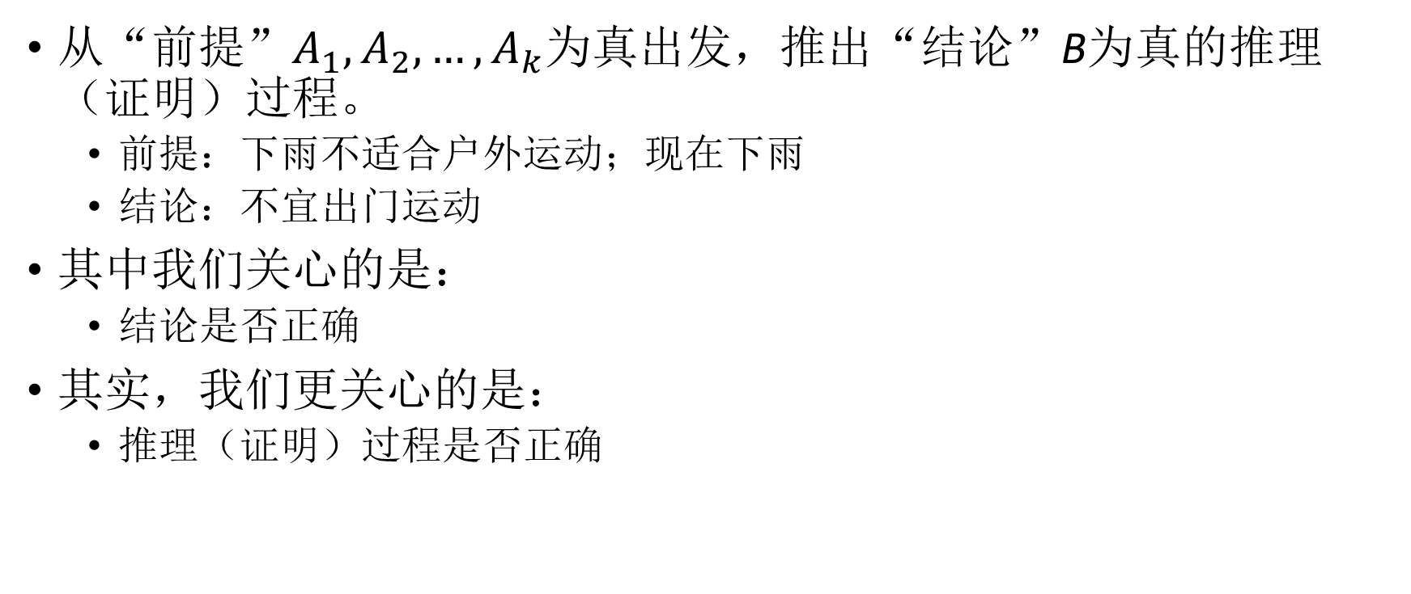
推理的一般解释
从“前提”$A_{1}, A_{2}, …, A_{k}$为真出发，推出“结论”B为真的推理（证明）过程。
前提：下雨不适合户外运动；现在下雨
结论：不宜出门运动
其中我们关心的是：
结论是否正确
其实，我们更关心的是：
推理（证明）过程是否正确
当前提都正确的时候，如果推理过程正确，那么，结论一定正确！

Slide 37
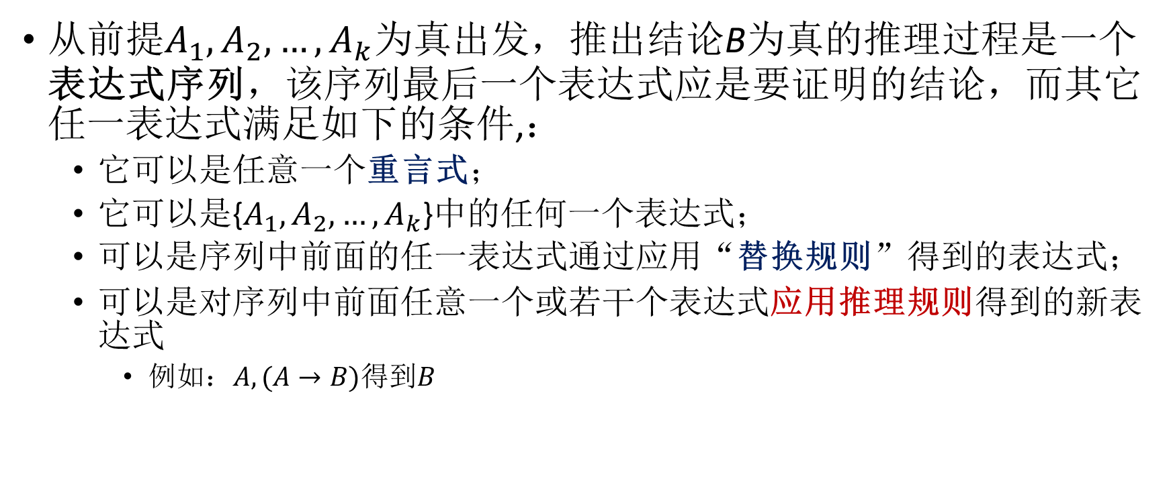
推理过程
从前提$A_{1}, A_{2}, …, A_{k}$为真出发，推出结论B为真的推理过程是一个表达式序列，该序列最后一个表达式应是要证明的结论，而其它任一表达式满足如下的条件,：
它可以是任意一个重言式；
它可以是{$A_{1}, A_{2}, …, A_{k}$}中的任何一个表达式；
可以是序列中前面的任一表达式通过应用“替换规则”得到的表达式；
可以是对序列中前面任意一个或若干个表达式应用推理规则得到的新表达式
例如：$A, (A→B)$得到$B$

Slide 38
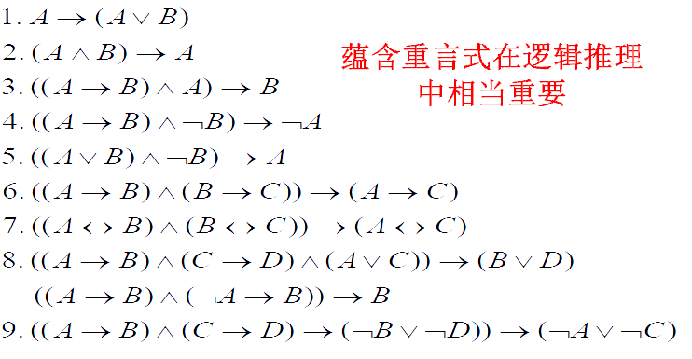
常用的蕴涵永真式

Slide 39
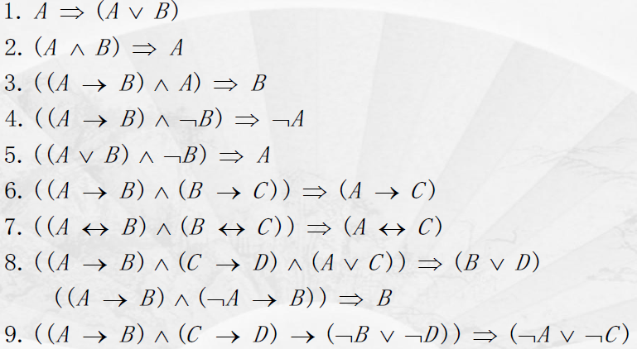
蕴涵永真式导出的推理规则
附加律
化简律
假言推理
取拒式
析取三段论
假言三段论
等价三段论
构造性二难
破坏性二难
Notes:
两种箭头的不同含义

Slide 40
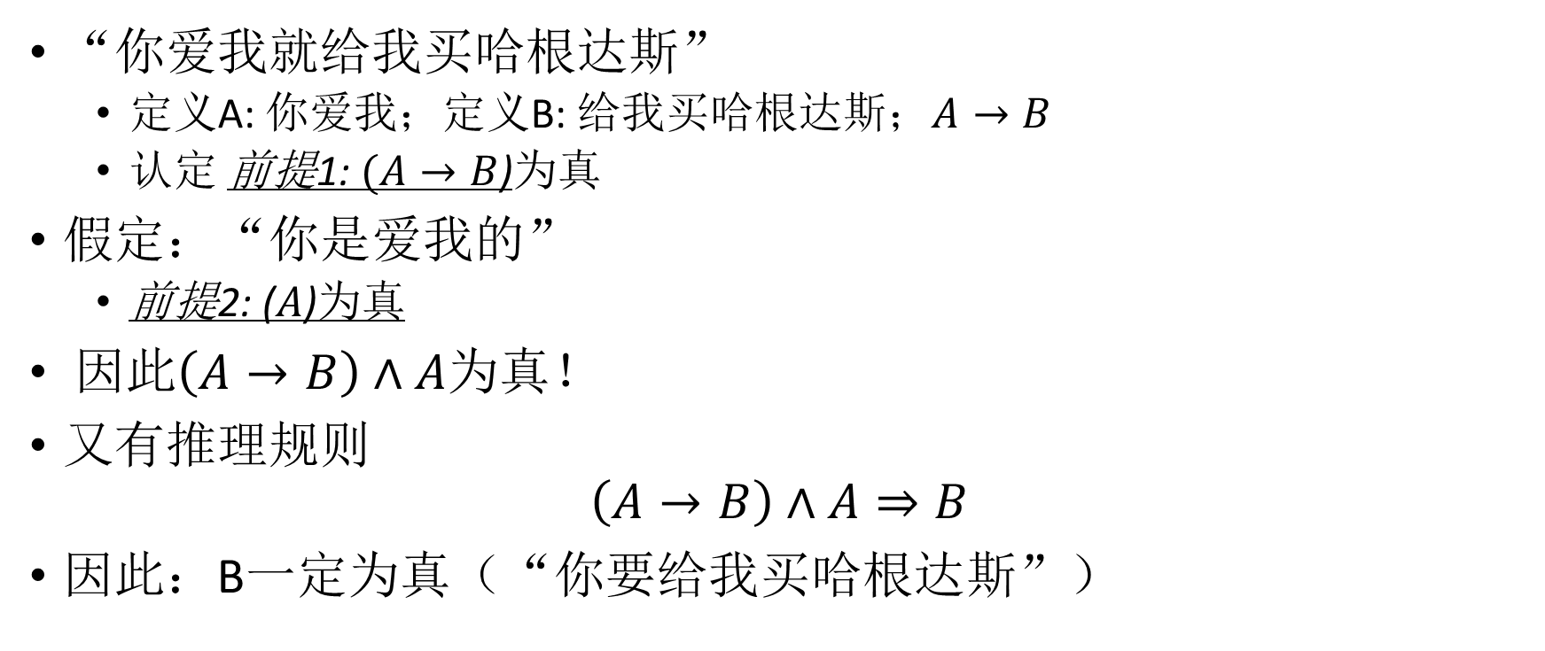
推理规则在推理过程中起到什么作用？
“你爱我就给我买哈根达斯”
定义A: 你爱我；定义B: 给我买哈根达斯；$A→B$
认定 前提1: $(A→B$)为真
假定：“你是爱我的”
前提2: ($A$)为真
因此$\left(A→B\right)∧A$为真！
又有推理规则
$$\left(A→B\right)∧A⇒B$$
因此：B一定为真（“你要给我买哈根达斯”）
从已知（或假设）为“真”的“事实” 以及规律中“得到”新的“事实”，并确保新“事实”为“真”！

Slide 41
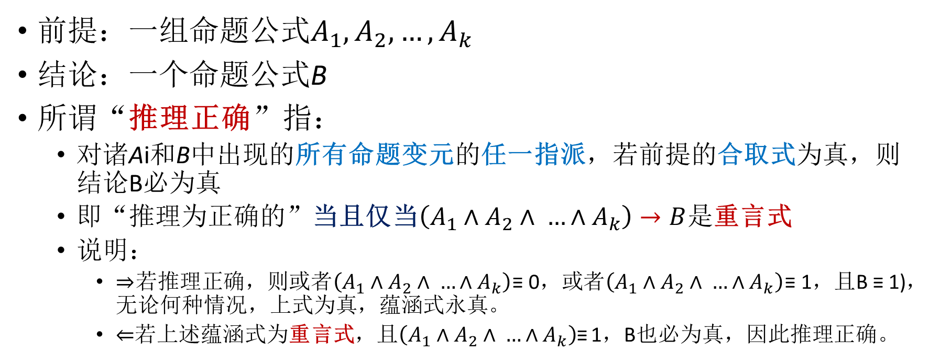
推理的正确性
前提：一组命题公式$A_{1}, A_{2}, …, A_{k}$
结论：一个命题公式B
所谓“推理正确”指：
对诸Ai和B中出现的所有命题变元的任一指派，若前提的合取式为真，则结论B必为真
即“推理为正确的”当且仅当$\left(A_{1}∧A_{2}∧ …∧A_{k}\right)→B$是重言式
说明：
$⇒$若推理正确，则或者$\left(A_{1}∧A_{2}∧ …∧A_{k}\right)$≡ 0，或者$\left(A_{1}∧A_{2}∧ …∧A_{k}\right)$≡ 1，且B ≡ 1)，无论何种情况，上式为真，蕴涵式永真。
$⇐$若上述蕴涵式为重言式，且$\left(A_{1}∧A_{2}∧ …∧A_{k}\right)$≡ 1，B也必为真，因此推理正确。

Slide 42
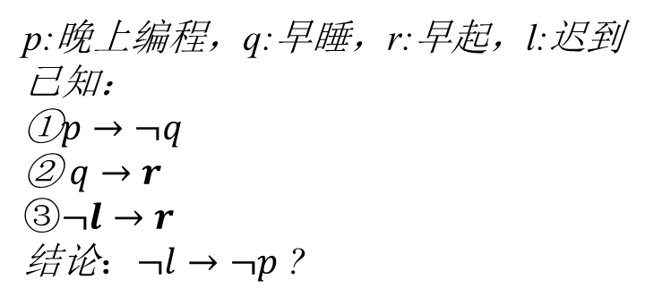
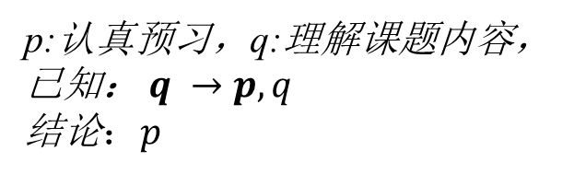
推理的范例
以下推理正确吗？
晚上编程序就没法早早睡觉；
只要睡得早，就能起床早
起得早才能上课不迟到；
所以，要想不迟到，晚上千万不能编程序！
以下结论正确吗？
只有认真预习，才能很好地理解课堂内容
我理解了课堂内容
所以我认真预习了
p:晚上编程，q:早睡，r:早起，l:迟到
已知：
①$p→¬q$
② $q→r$
③$¬l→r$
结论$：¬l→¬p$ ?
p:认真预习，q:理解课题内容，
已知： $q →p,q$ 结论$：p$
Notes:
充分、必要性；
形式化表示

Slide 43
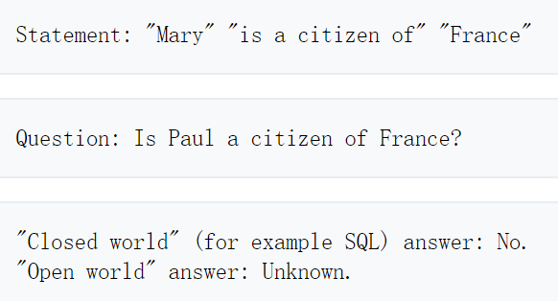
开放世界假设VS封闭世界假设
当一个命题无法被证明真伪时，如何应对？
开放世界假设（ open-world assumption ，OWA）
“unknown”
封闭世界假设（closed-world assumption，CWA）
“false”
from https://en.wikipedia.org/wiki/Open-world_assumption

Slide 44
看看这个推理是否是正确的？
人都要死的
苏格拉底是人
所以，苏格拉底要死的
用先前的形式化方式（命题逻辑）
如何表示？如何推理？
似乎束手无策！

Slide 45
谓词
“5大于2”是个真值为T的命题
如果x是整数，“x 大于2”不是命题，它的真值依赖于x的取值
可以将“x大于2”表示为P(x)。
谓词：P(x)陈述可以视同关于x的一个P属性取值(一个函数）
P 的定义域是x可取的所有值所构成的集合，其值域是{T, F}
P(x)陈述可以理解为x是否具有P所刻画的性质
例： P(x)表示“x大于2”
P 的定义域可以是自然数集合；
P(3)是一个取值为T的命题；
“for all x, P(x)”是一个取值为F的命题；
“存在一个x，P(x)”是一个真值为T的命题；
一个表现为谓词表达式的命题！

Slide 46
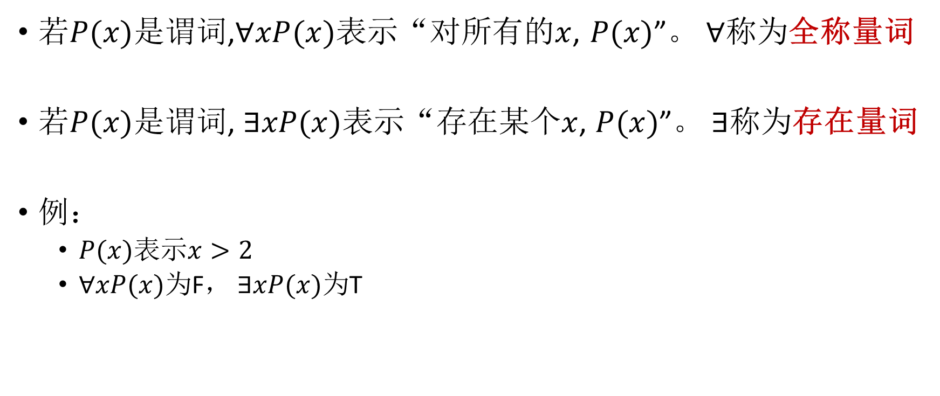
量词
若$P(x)$是谓词,$∀xP(x)$表示“对所有的$x$, $P(x)$”。 $∀$称为全称量词
若$P(x)$是谓词, $∃xP(x)$表示“存在某个$x$, $P(x)$”。 $∃$称为存在量词
例：
$P(x)$表示$x>2$
$∀xP(x)$为F， $∃xP(x)$为T

Slide 47



关于量词使用的讨论
第一句话能否用下面的式子表示？
$∀x\left(C\left(x\right)\right)$?
$∀x\left(H\left(x\right)∧G\left(x\right)\right)$?
第二句话能否用下面的式子表示？
$∃x\left(H\left(x\right)→¬G\left(x\right)\right)$?

Slide 48

关于论域/作用域的讨论
观察量化表达式：
$∀x\left(P\left(x\right)∧Q\left(x\right)\right)$
$∀x\left(P\left(x,y\right)∧Q\left(x,y\right)\right)$
$∀xP\left(x\right)∧∀xQ\left(x\right)$
$∀xP\left(x\right)∧∀yQ\left(y\right)$
量化表达式中的变元：绑定、自由、作用域、替换
没有自由变元的表达式？

Slide 49



带量词的公式的否定式
在实数域上讨论
带全称量词的公式的否定式
对所有的x, x的平方是正数
否定：存在某个实数x, 其平方不是正数。
带存在量词的公式的否定式
存在x, 满足$5x=x$.
否定：对任意的x, $5x≠x$.
$$¬\left(∀xP\left(x\right)\right)≡∃x\left(¬P\left(x\right)\right)$$
$$¬\left(∃xP\left(x\right)\right)≡∀x\left(¬P\left(x\right)\right)$$

Slide 50

多个量词并用
考虑实数集
$∀x∀yP\left(x,y\right)$与$∀y∀xP\left(x,y\right)$
总是有相同的值。
若$P\left(x,y\right)表示x+y=y+x，$则$∀x∀yP\left(x,y\right)$为真
$∃x∃yP\left(x,y\right)$与$∃y∃xP\left(x,y\right)$
总是有相同的值。
若$P\left(x,y\right)表示x=1+y，$则$∃x∃yP\left(x,y\right)$为真
$∀x∃yP\left(x,y\right)$ 与 $∃y∀xP\left(x,y\right)?$
若$P\left(x,y\right)表示x∗y=0$？
若$P\left(x,y\right)表示x>y？$

Slide 51

自然语言语句的符号化
我们班上的所有同学都学过微积分
$∀x\left(C\left(x\right)∧S\left(x\right)→L\left(x\right)\right)$
每封大于1MB的邮件都会被压缩
$∀x\left(M\left(x\right)∧G\left(x\right)→C\left(x\right)\right)$
如果一个用户处于活动状态，那么该用户至少有一个有效网络连接
$∀x\left(user\left(x\right)∧active\left(x\right)→∃y\left(validcon\left(y\right)∧hold\left(x,y\right)\right)\right)$
有一位妇女，去过世界上所有的国家
$∃x\left(woman\left(x\right)∧∀y\left(iscoutry\left(y\right)→visited\left(x,y\right)\right)\right)$

Slide 52

与量词有关的基本推理规则
全称例示UI:
$∀xP\left(x\right)⇒P(c)$
全称生成UG:
$P\left(c\right),任意c⇒∀xP(x)$
存在例示EI:
$∃xP\left(x\right)⇒P(c),对该c$
存在生成EG:
$P\left(c\right),对某个c⇒∃xP(x)$

Slide 53


苏格拉底到底死不死？
谓词表达式和命题之间的关系！
人都要死的
苏格拉底是人
所以，苏格拉底要死的
P(x): X是人；Q(X)：X要死
符号化及推理过程：
人都是要死的：$∀x(P\left(x\right)→Q(x))$
$P\left(苏格拉底\right)→Q(苏格拉底)$
苏格拉底是人：$P(苏格拉底)$
$Q(苏格拉底)$！

Slide 54


再一例
以下推论正确吗？
有人喜欢喝茶，有人喜欢喝咖啡
因此，有人既喜欢喝茶又喜欢喝咖啡
令：A(x)：x喜欢喝茶；B(x)：x喜欢喝咖啡

Slide 55

请思考
如何证明形如下列的谓词逻辑表达式命题：
$∀xP\left(x\right)$
$∃xP\left(x\right)$

Slide 56
Open Topic
1) 请介绍合取范式与析取范式
概念——是什么？
意义——为什么需要?
如何获得？
有什么应用场景？
。。。
2) 请用谓词逻辑形式化描述：
“黄猫、黑猫，只要捉住老鼠就是好猫。”
提示：概念，关系，量词

